Slide 1
CONSEJO DE SEGURIDAD HOTELERA DE GUATEMALA

Slide 2
RESEÑA HISTORICA
Surge cuando dos Gerentes de Seguridad se encontraban en el lobby de un hotel al momento que se le daba seguimiento a una mujer roba carteras, se dieron cuenta de la importancia de unificar a todos los Jefes de Seguridad de los Hoteles, para la prevención del Delito, en la Ciudad de Guatemala y Antigua Guatemala.
Es a partir de ese momento, el 23 de febrero de 1998, queda integrado el Comité de Seguridad Hotelera, para iniciar esfuerzos y acciones que fortalecieran la seguridad para el mejor bienestar de los ciudadanos nacionales e internacionales que visitan la Ciudad de Guatemala.
2

Slide 3
VISION.
SER UNA INSTITUCION LIDER EN EL AMBITO HOTELERO DE GUATEMALA Y OTROS PAISES , PERMITIENDO LA INTEGRACION INSTITUCIONAL EN POYO A TURISTAS NACIONALES Y EXTRANJEROS, CONTANDO CON PERSONAL ALTAMENTE CAPACITADOS PARA REALIZAR UN TRABAJO EFICIENTE Y EFICAZ .
BASANDOSE EN PROGRAMAS ESTABLECIDOS EN MATERIA DE PREVENCION; DANDO OPORTUNIDAD AL PERSONAL, PARA CAPACITARSE DENTRO Y FUERA DEL PAIS.
LOGRANDO UN EQUIPO DE GERENTES, CAPACITADOS CON EL SISTEMA OPERATIVO DE INTELIGENCIA PARA CONTROL INTERNO Y PERIMETRAL DE LOS HOTELES ACREDITADOS 100% CINCO ESTRELLAS.

Slide 4
Experiencia institucional
Proyectos.
Año 2003, se inicio el primer plan de Seguridad Hotelera de Guatemala (Cinturón de Seguridad) el cual funciono por mas de cinco años consecutivos integrando a las siguientes instituciones:
Proatur Inguat
Ministerio de Gobernación
Ministerio de la Defensa Nacional
Vice ministerio de Apoyo Comunitario
Dirección General de la Policía Nacional Civil.
Policia de Turismo Disetur PNC
Otras delegaciones de la PNC

Slide 5
Experiencia institucional
Proyectos.
Capacitaciones a Policía Nacional Civil
Personal de Seguridad Hotelera
Casos.
Bandas
Asalto a turistas entre el aeropuerto y los hoteles
Clonadores de tarjetas de crédito
Distribuidores de droga en el medio hotelero.
Robo de celulares
Intercambio de Información Privilegiada

Slide 6
INTEGRACION
ALIANZAS PUBLICO PRIVADAS
COSEHOGUA
E.S.R
INGUAT
PROATUR
Ministerio de Gobernación
M.D.N
Aeronáutica Civil
Dirección PNC
CONRED
Ministerio Publico
Comisarias
Cuerpo de Bomberos
GRUPO RED
Policía de Turismo

Slide 7
Proyecto para la Prevención para la Seguridad Ciudadana
7

Slide 8
Buenas Practicas
SOCIEDAD CIVIL
Asesoria Comisiones de Prevencion del Delito
INICIATIVA PRIVADA
Se genera el apoyo Para seguimientos especificos
Se capacita a personal de Seguridad hotelero
Se generan todos los espacios de Coordination a nivel de Gerentes de Seguridad
SOCIEDAD GUBERNAMENTAL
Coordinaciones especificas de Seguridad
Certificacion de pilotos de transporte Seguro para huespedes con Areonautica civil
Asesoria para el proyecto de seguridad ascenso volcán de Agua
Desarrollo de planes de trabajo
Participacion Mesa de Seguridad y Turismo
11/22/2012
Cosehogua Guatemala
8

Slide 9
PROYECTOS
SISTEMA DE COMUNICACION
CAPACITACIONES SECTOR HOTELERO

Slide 10
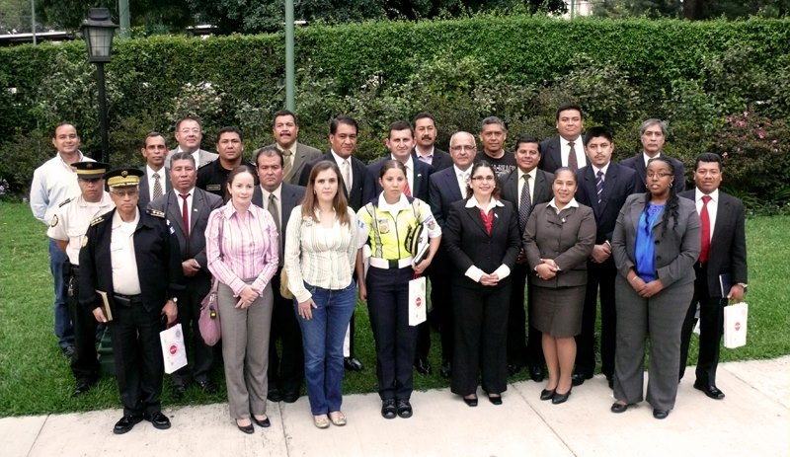
CURSO GESTION Y MANEJO DE CRISIS

Slide 11
INTERVENCIONES
CONSEJO UNIFICADO ANTIGUA
BANDAS ROBA LAPTOP HOTELES

Slide 12
INTEGRACION
RECONOCIMIENTOS
CURSO DE GRAFOLOGIA FORENSE

Slide 13
REFLEXION….
“Liderazgo es el arte de influir sobre las personas para que trabajen con entusiasmo en la consecución de objetivos en pro del bien común”.
James C. Hunter.

Slide 14
GRACIAS!!!!
Byron Heredia
Junta Directiva
Cosehogua@gmail.com
Byron.heredia@lareunion.com.gt
11/22/2012
Cosehogua Guatemala
14

Slide 15
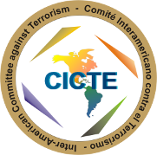
- Comité Interamericano contra el Terrorismo (CICTE) / Secretaria de Seguridad Multidimensional (SSM) - Departamento de Des. Económico, Comercio y Turismo/ Secretaría Ejecutiva para el Desarrollo Integral (SEDI) Organización de los Estados Americanos
Estudio Seguridad Turística
Cabo San Lucas B.C.S. México
Col. El Médano.
FORTALECIMIENTO DE ALIANZAS PUBLICO - PRIVADAS
Disertante
FERNANDO LÓPEZ CERECER
VULNERABILIDAD PERIMETRAL EN LA SEGURIDAD

Slide 16
Objetivo
Vulnerabilidad perimetral
en la seguridad
Disminuir en un 50% los hechos delictivos del fuero
común en la colonia del Médano, para así contribuir
a la tranquilidad de todos los visitantes de esta zona.

Slide 17
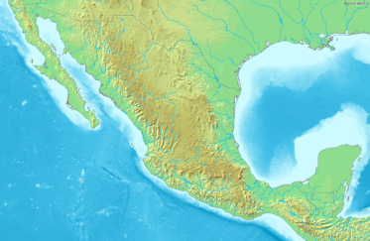
Ubicación
Vulnerabilidad perimetral
en la seguridad

Slide 18
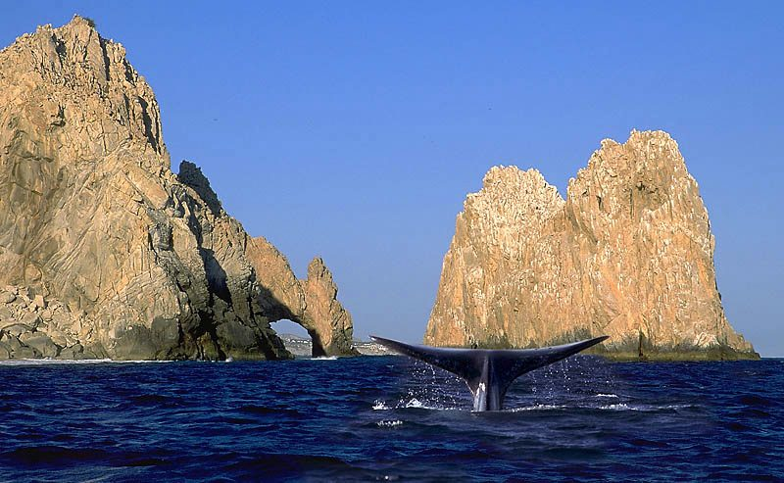
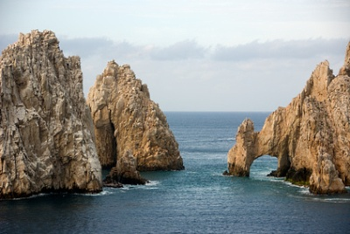

Slide 19
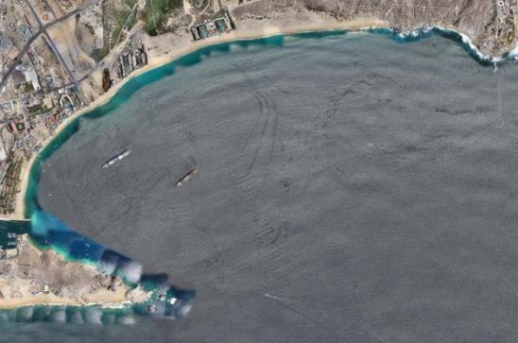
Ubicación
Vulnerabilidad perimetral
en la seguridad
Médano

Slide 20
Problemática
Vulnerabilidad perimetral
en la seguridad
En el entorno del Médano se tienen identificadas 6 áreas criticas en cuestión de seguridad.
1.- Baños Públicos ubicados a un costado de Baja Cantina.
2.- Acceso a playa por Restaurante Billigans.
3.- Área de restaurantes Sand Bar y Las Palmas.
4.- Esquina de minisúper El Médano frente a Casa Dorada.
5.- Acceso a hotel Me Cabo.
6.- Esquina Ultramarinos frente a Hotel Cabo Villas
Existe una ruta crítica en este mismo rubro de seguridad siendo esta el circuito señalado en mapa.

Slide 21
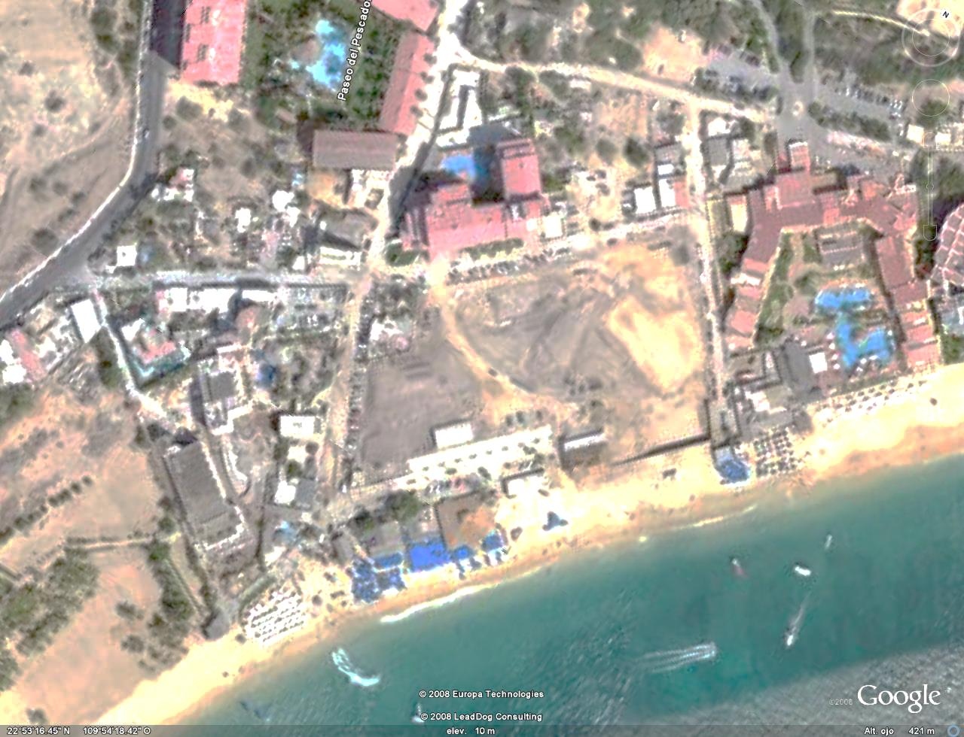
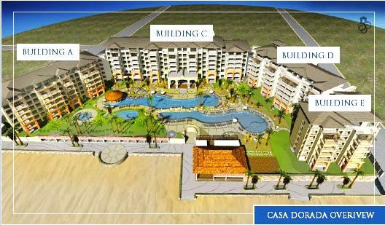
Áreas Conflictivas
Vulnerabilidad perimetral
en la seguridad
5
4
6
3
2
1

Slide 22
Estado de Fuerza
Vulnerabilidad perimetral
en la seguridad
Se cuenta con 1 elemento de Seguridad Pública ubicado en el área de acceso a la playa entre Restaurantes Billigans y Baja Cantina. Cubriendo un horario de 07:00 a 22:00 en turnos de 8 hrs. (zona critica 2)
Se cuenta con 1 elemento de Seguridad Pública ubicado en el área Restaurante Las Palmas. Cubriendo un horario de 08:00 a 16:00 en turnos de 8 hrs. (zona critica 3)

Slide 23
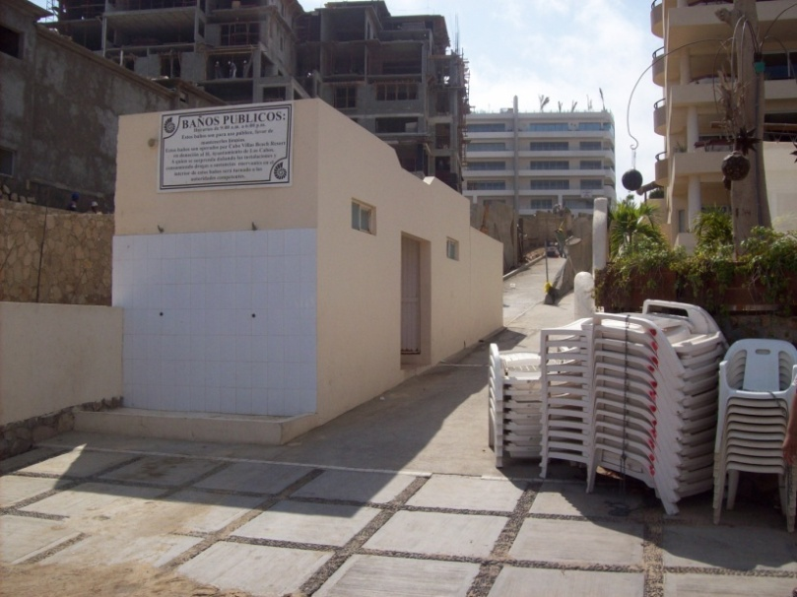
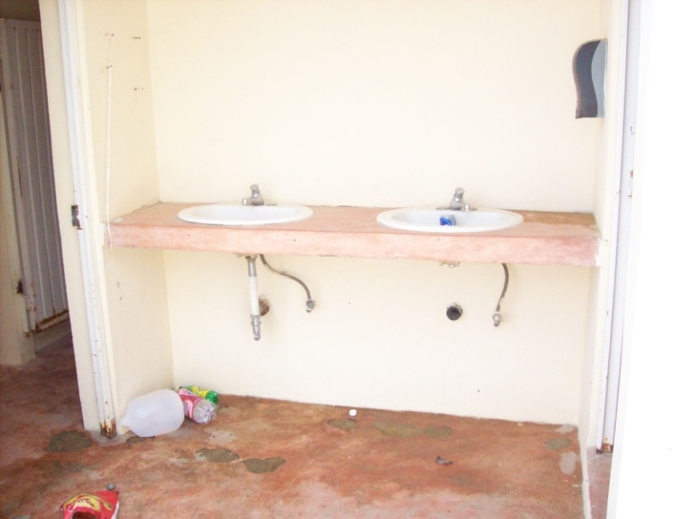
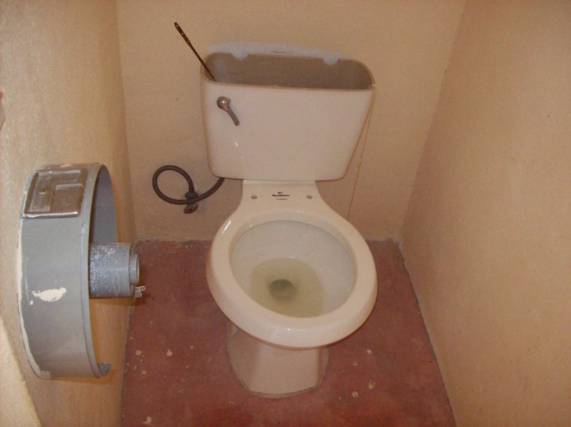
Vulnerabilidad perimetral
en la seguridad
Baños públicos a un costado del restaurante baja cantina que sirve como picadero, y nido de vagos y viciosos.

Slide 24
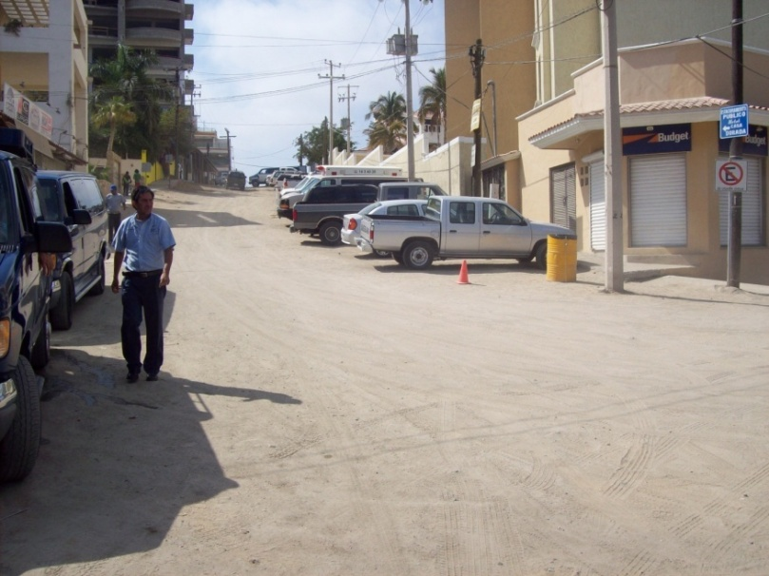
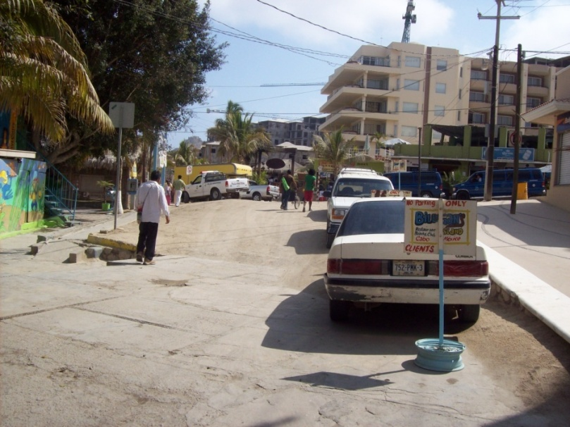
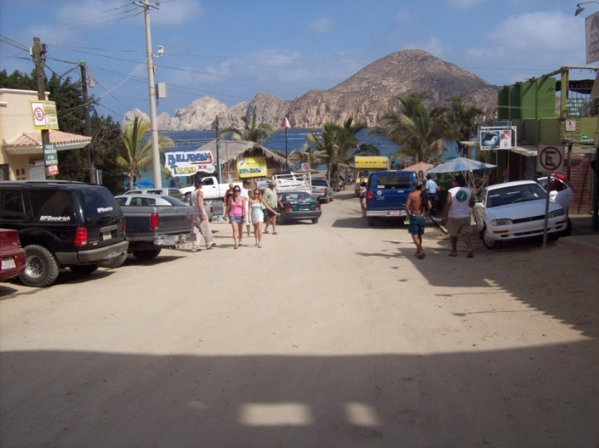
Vulnerabilidad perimetral
en la seguridad
Tráfico que obstruye la vialidad

Slide 25
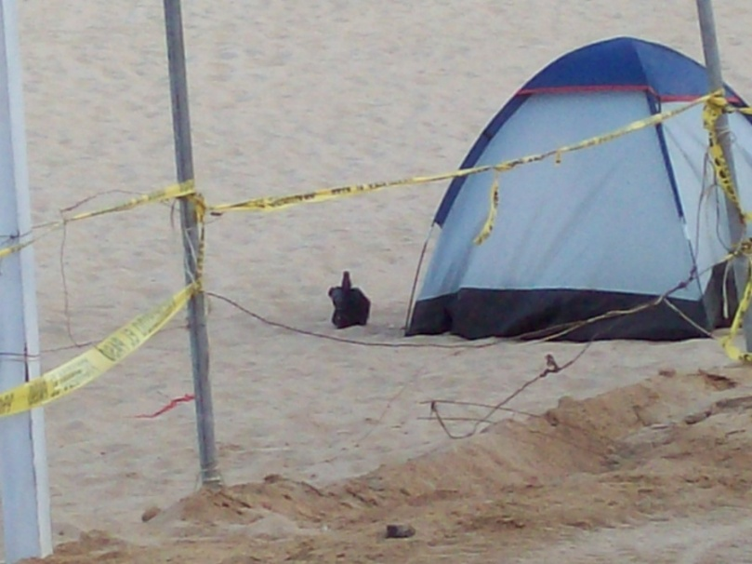
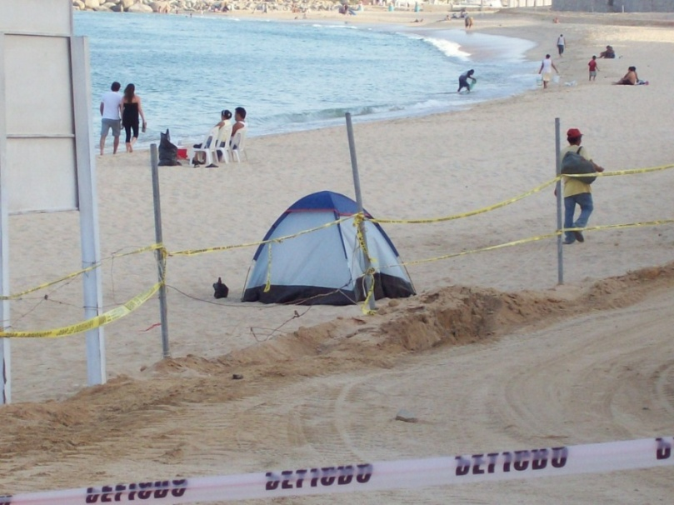
Vulnerabilidad perimetral
en la seguridad
Casa de campaña utilizadas por Albañiles de la zona para pernoctar.

Slide 26
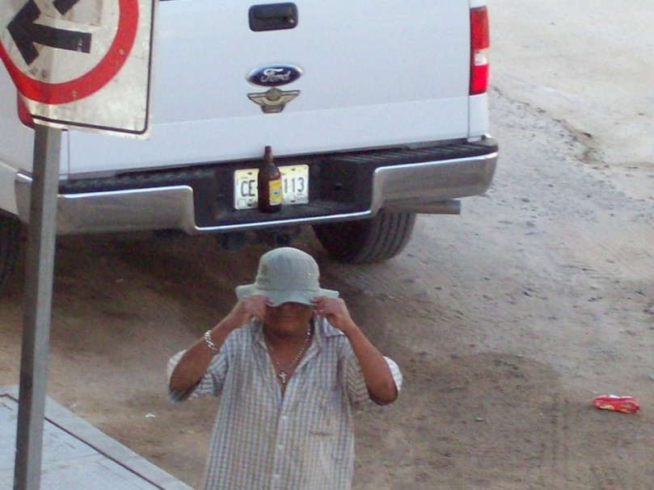
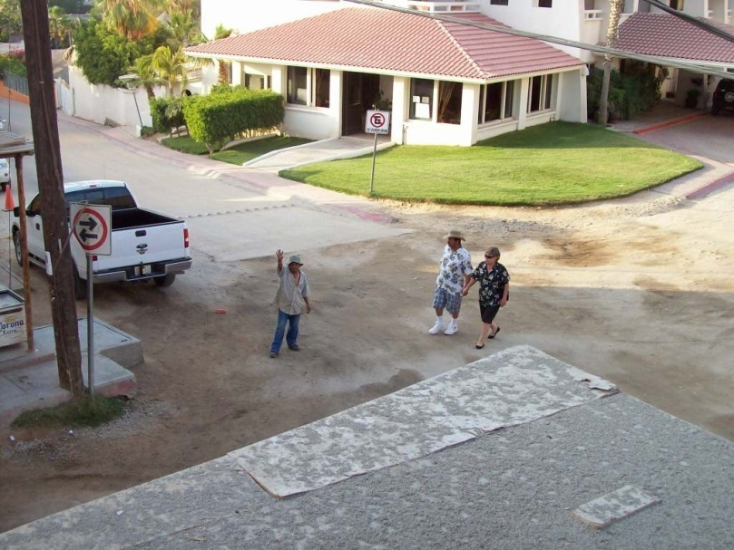
Vulnerabilidad perimetral
en la seguridad
Bebida embriagante de la persona local, que aparenta hacer funciones de opc.
Persona local en estado de ebriedad molestando a Turistas.

Slide 27
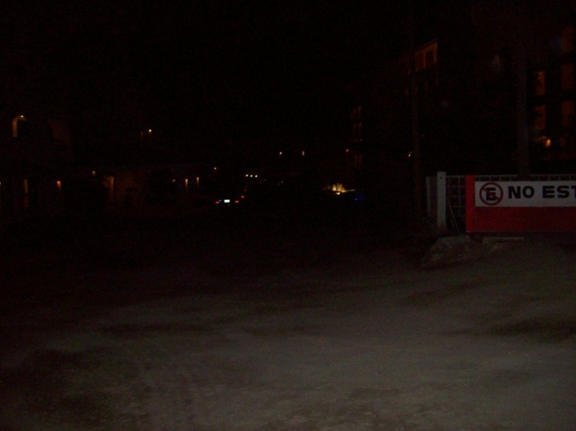
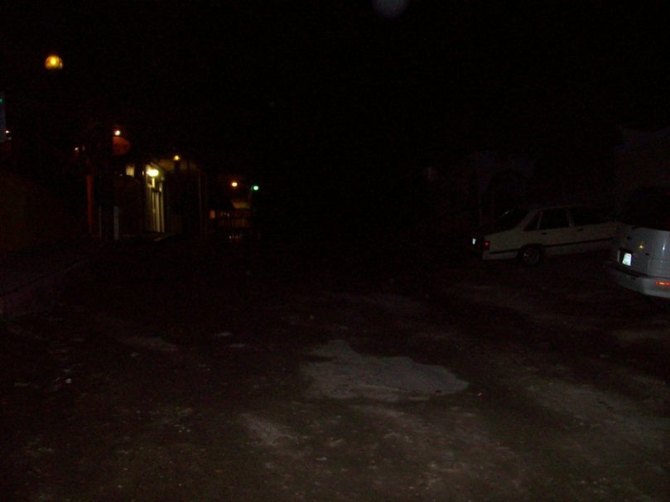
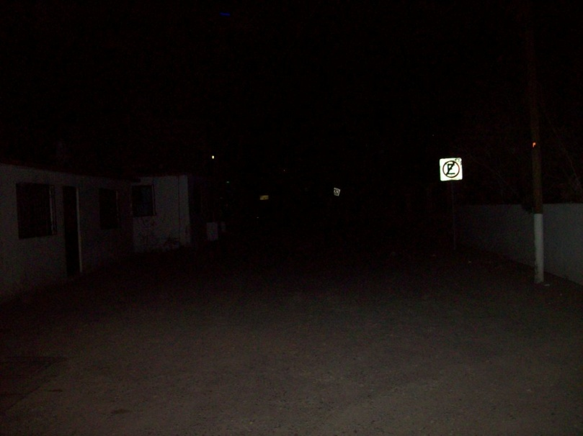
Vulnerabilidad perimetral
en la seguridad
Notable Falta de iluminación en la zona.

Slide 28
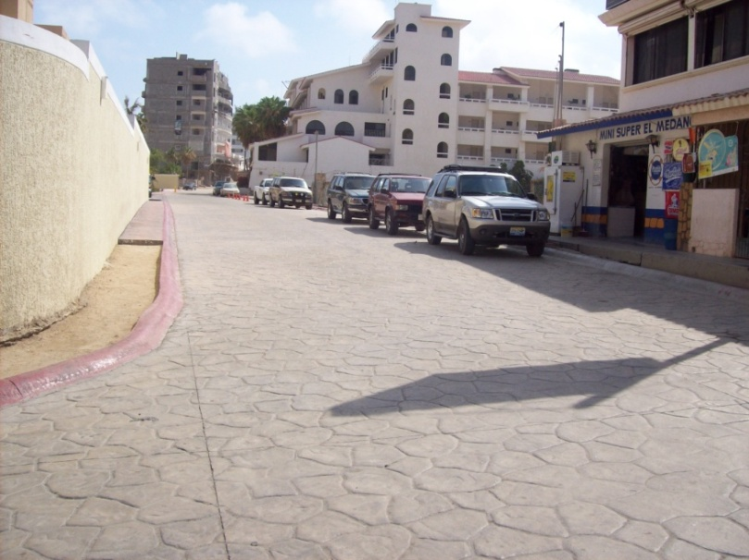
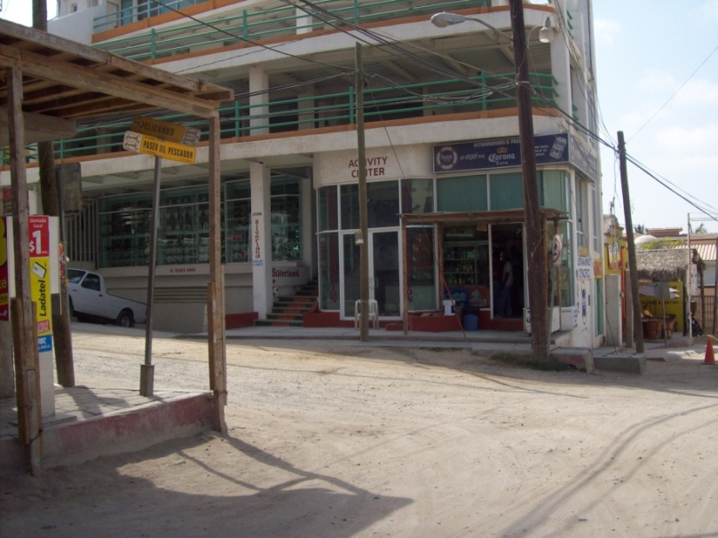
Vulnerabilidad perimetral
en la seguridad
Locales comerciales en donde se reúnen vendedores ambulantes a ingerir bebidas alcohólicas.
Persona local en estado de ebriedad molestando a Turistas.

Slide 29
Vulnerabilidad perimetral
en la seguridad
Recomendaciones
Se recomienda colocar luces perimetrales en las vialidades señaladas en mapa.
Colocar sistemas auxiliares en seguridad como cámaras de cctv, en donde aplique.
Reasignar tareas y funciones a los elementos de Seguridad Publica actuales.
Reconsiderar horarios de trabajo de los elementos de Seguridad Publica.
Aumentar el estado de fuerza actual de los elementos de seguridad Publica, Pasando de 2 elementos a 3 elementos por turno.
Trabajar en un horario de 10:00 A.M a 07:00 A.M (20 hrs. de servicio diario)
Cubriendo las áreas de vigilancia como se muestra a continuación:

Slide 30
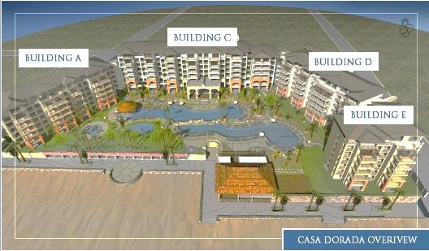
Vulnerabilidad perimetral
en la seguridad
Recomendaciones
5
4
6
2
3
3
1
2
1
Recorrido de vigilancia Agente 1
Recorrido de vigilancia Agente 2
Recorrido de vigilancia Agente 3

Slide 31
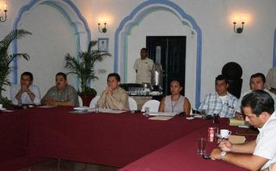
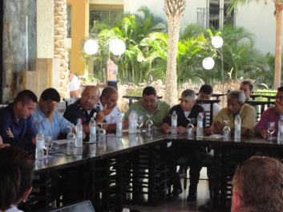
Vulnerabilidad perimetral
en la seguridad
Formación de Colonos del Médano y reuniones con autoridades

Slide 32
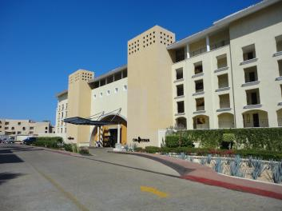
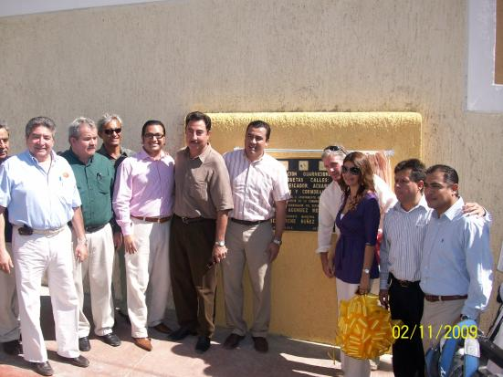
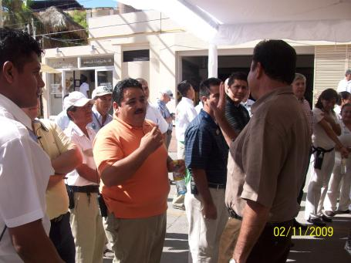
Vulnerabilidad perimetral
en la seguridad
Pavimentación de calles

Slide 33
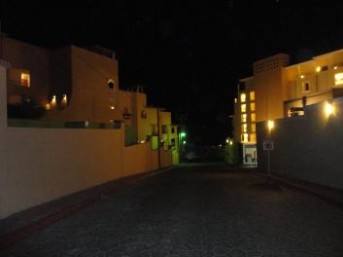
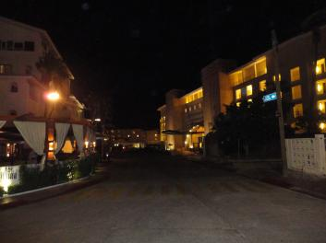
Vulnerabilidad perimetral
en la seguridad
Iluminación en las calles por parte de los hoteleros

Slide 34
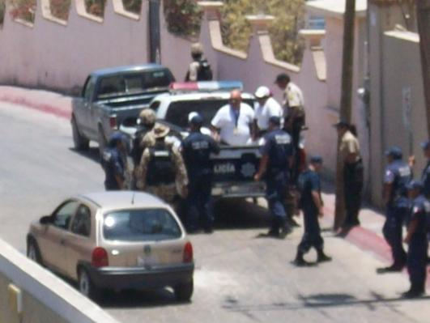
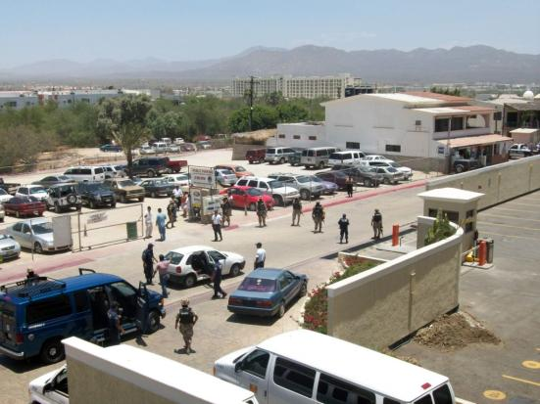
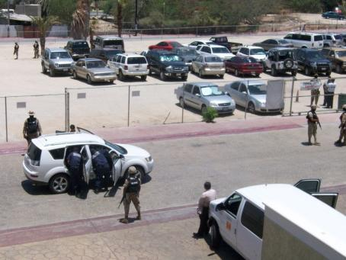
Vulnerabilidad perimetral
en la seguridad
Operativos por autoridades federales

Slide 35
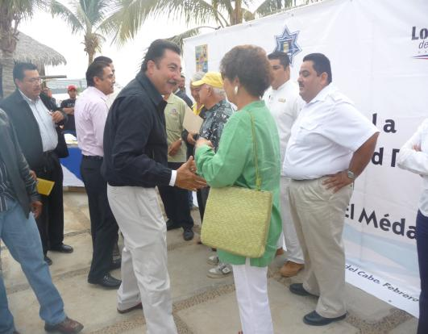
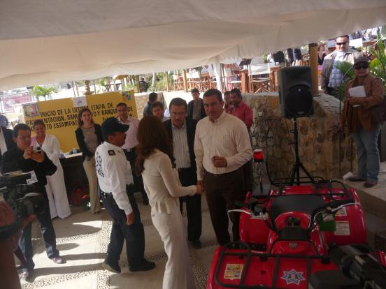
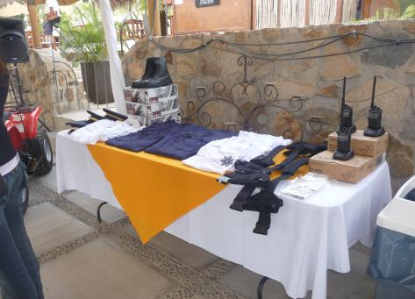
Vulnerabilidad perimetral
en la seguridad
Donación de equipo a la Policía Turística

Slide 36
FORTALECIMIENTO DE ALIANZAS
PUBLICO - PRIVADAS

Slide 37
FORTALECIMIENTO DE ALIANZAS
PUBLICO - PRIVADAS

Slide 38
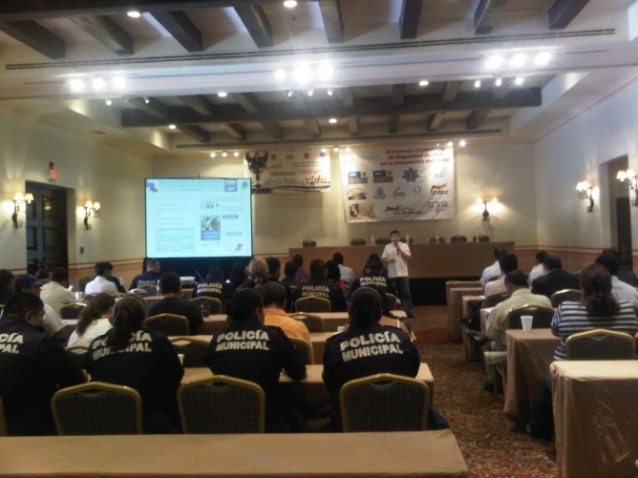
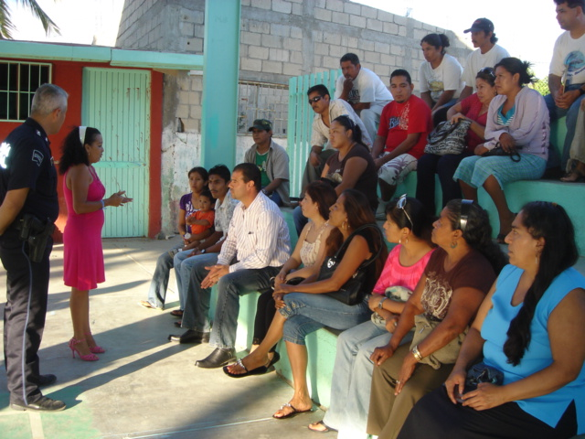
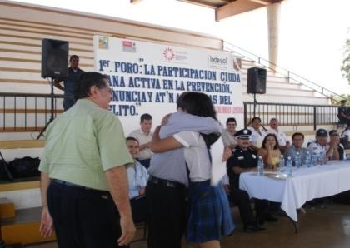
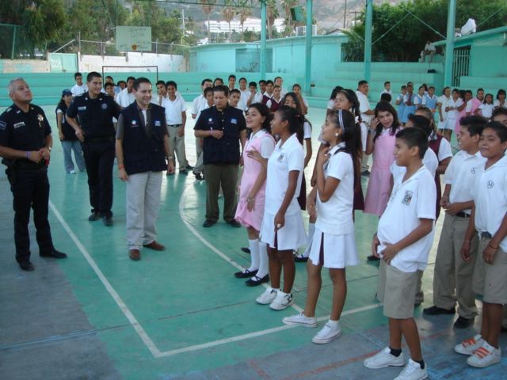
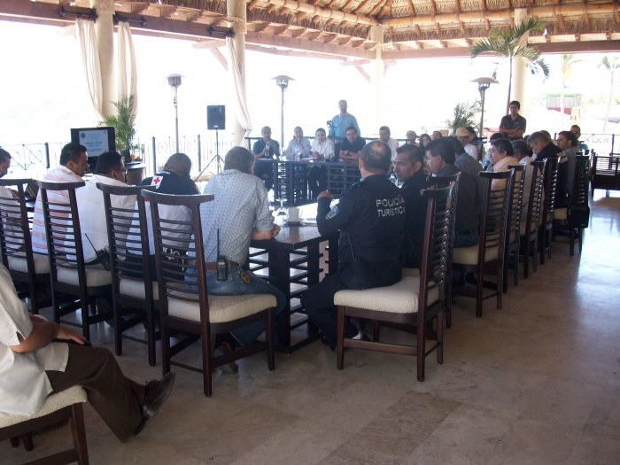
CAPACITACIÓN

Slide 39
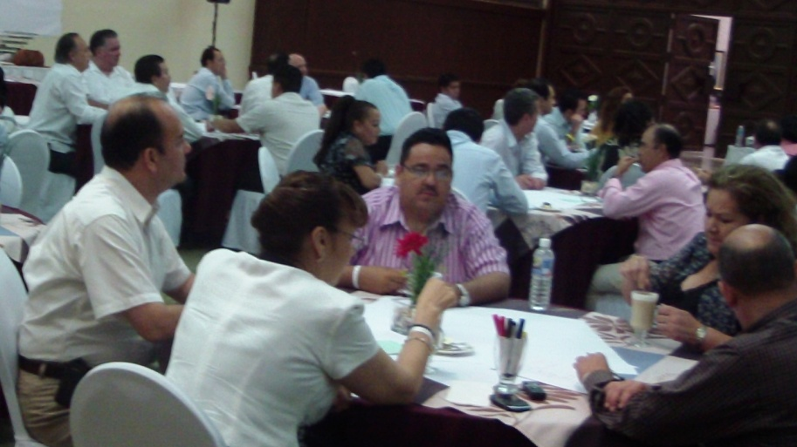
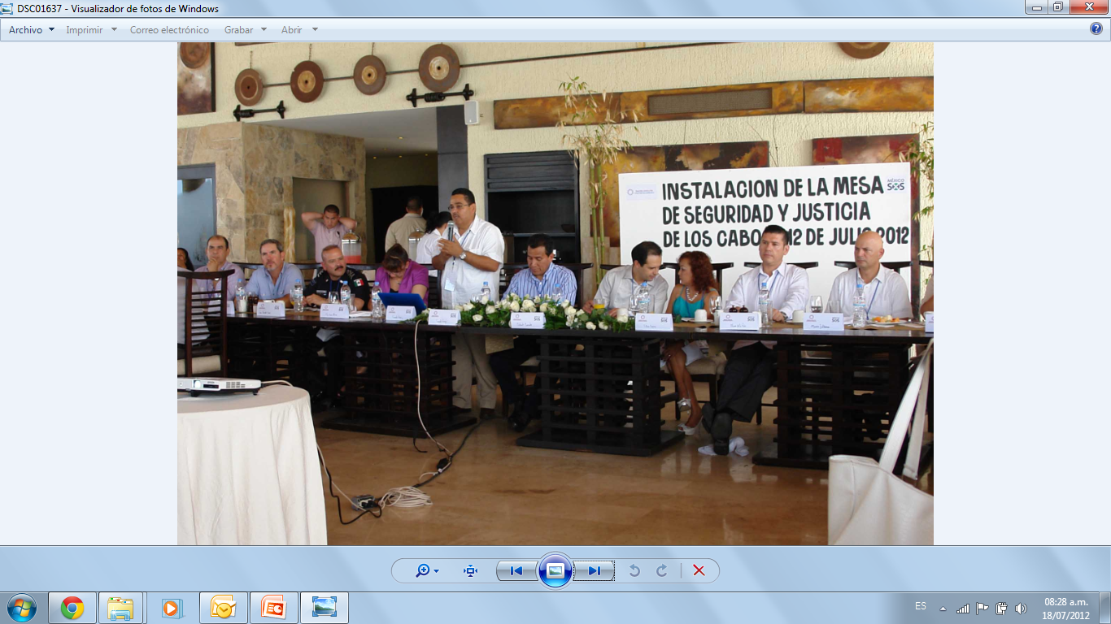
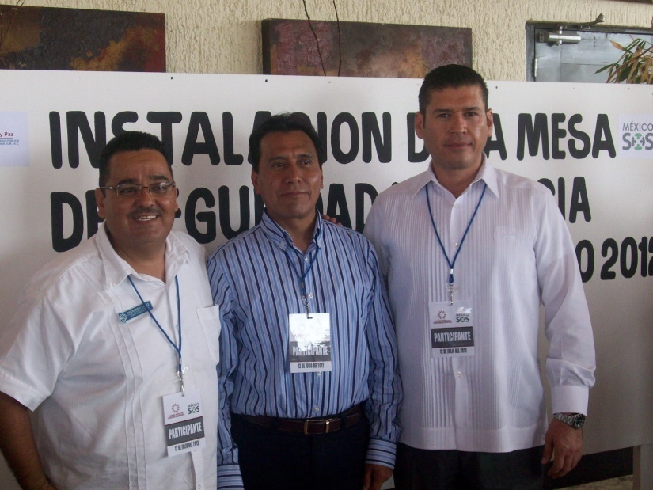
FOROS

Slide 40
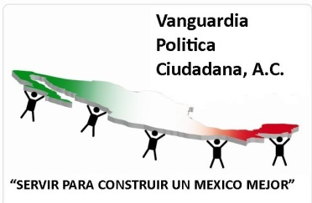
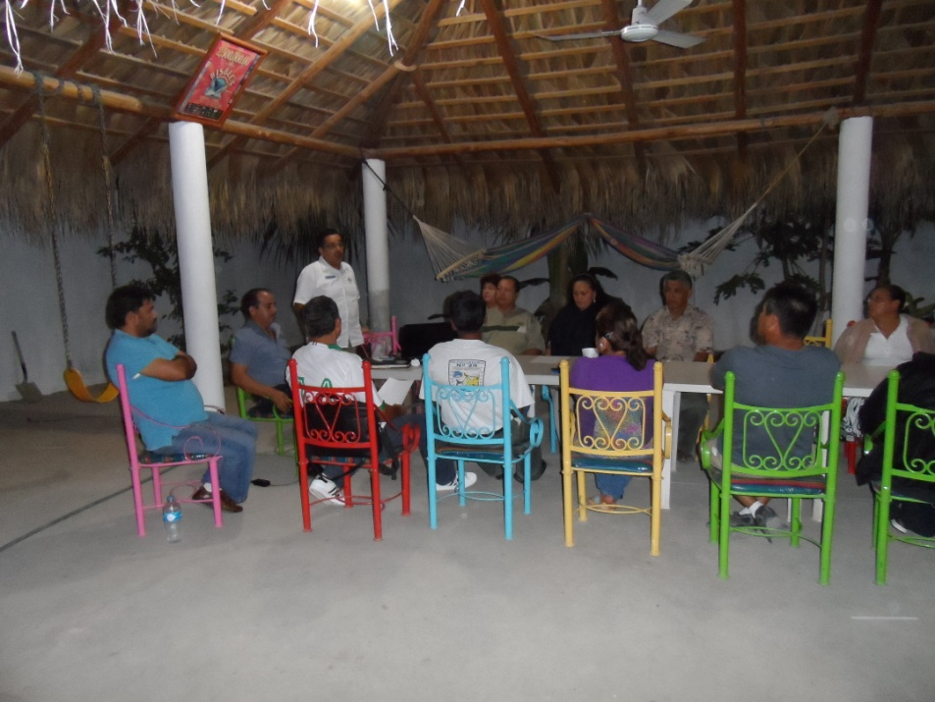
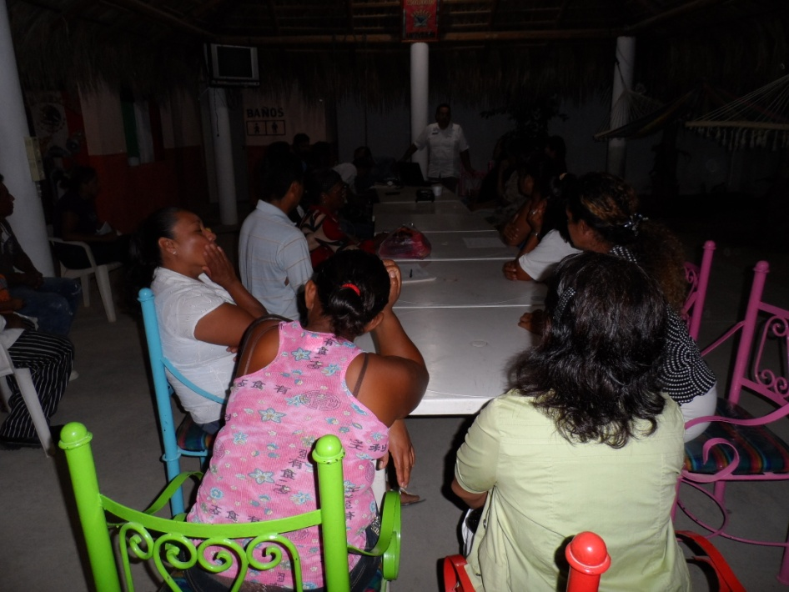
Como seguimiento al programa se
Esta dando asesoría de seguridad
A lideres de diferentes colonias de Cabo
San Lucas, pertenecientes a la A.C.
Vanguardia Política Ciudadana para
replicar el programa de seguridad del
médano a la población en general.

Slide 41
¡Gracias por su atención!
Fernando López Cerecer fernando.lopez@casadorada.com

